Slide 1
Práce, výkon, pohybová a polohová energie - test
Autorem materiálu a všech jeho částí, není-li uvedeno jinak, je Mgr. Iva Stupková.
Dostupné z Metodického portálu www.rvp.cz, ISSN: 1802-4785, financovaného z ESF a státního rozpočtu ČR.
Provozováno Výzkumným ústavem pedagogickým v Praze.

Slide 2
1) Rozhodni, zda při popisovaných činnostech Marie konala, nebo nekonala práci.
A
B
V 7:00 ráno Marie vstala z postele.
Po hodině tělocviku byla unavená tak, že sotva šla do schodů.
Po snídani rychle sběhla schody.
Nějakou dobu držela míč nad hlavou.
Na přechodu pro chodce měla červenou a nějakou dobu stála a přemýšlela, zda si doma nezapomněla DÚ.
Při tělocviku zvedla Marie těžký medicinbál.

Slide 3
2) Vypočítej příklad. Nezapomeň na zápis, výpočet a odpověď.
A
B
Martin táhl vozík stálou silou o velikosti 80 N ve stejném směru, ve kterém po přímé cestě ušel 25 m. Jakou práci přitom Martin vykonal? Práci vyjádři v kJ.
Jana táhla sáňky silou o velikosti 0,08 kN ve stejném směru, ve které po přímé vodorovné cestě ušla 50 m. Jakou práci při tom Jana vykonala? Vyjádři v kJ.

Slide 4
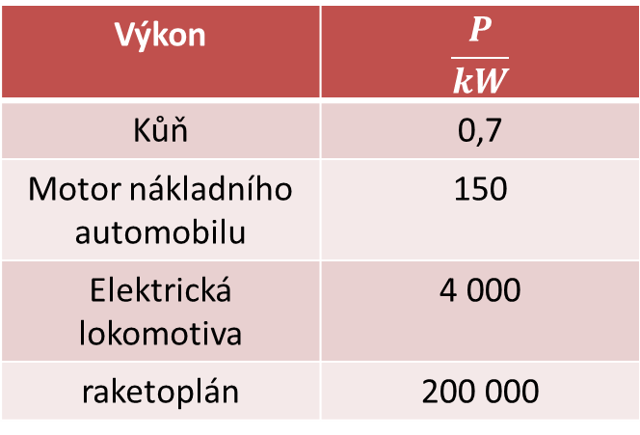
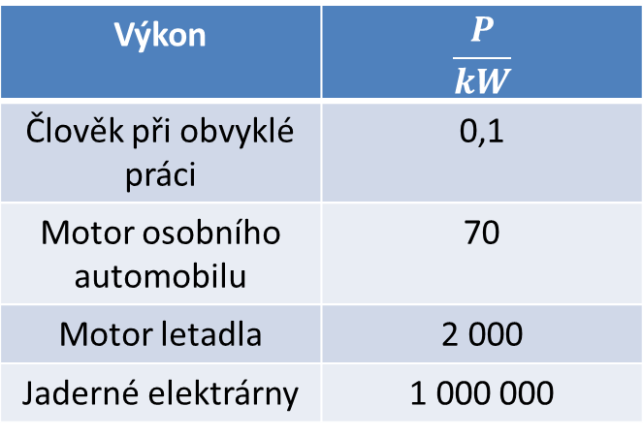
3) Z tabulky vypočítej:
A
B
Výkon | $$\frac{P}{kW}$$
Člověk při obvyklé práci | 0,1
Motor osobního automobilu | 70
Motor letadla | 2 000
Jaderné elektrárny | 1 000 000
Výkon | $$\frac{P}{kW}$$
Kůň | 0,7
Motor nákladního automobilu | 150
Elektrická lokomotiva | 4 000
raketoplán | 200 000
Jakou práci vykoná člověk za 1 min? Výsledek uveď v kJ.
Jakou práci vykonají za stejnou dobu motory letadla? Výsledek uveď v kJ.
Jakou práci vykoná kůň za 1 min? Výsledek uveď v kilowatthodinách.
Jakou práci vykonají za stejnou dobu motory elektrické lokomotivy? Výsledek uveď v kilowatthodinách.

Slide 5
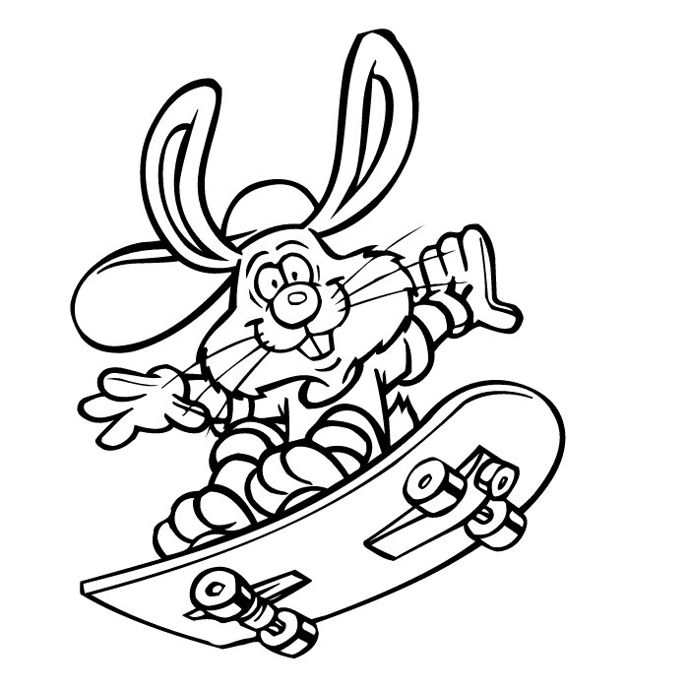
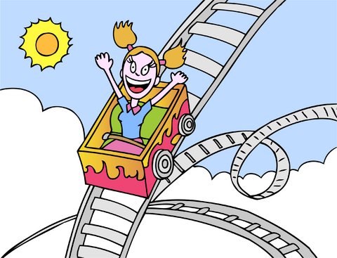
4) Popiš, k jakým vzájemným přeměnám energie dochází v situacích znázorněných na obrázcích?
A
B

Slide 6
Výsledky
A
B
a) konala
b) konala
c) konala
2) W = 2 kJ
3) a) W = 6 kJ
b) W = 120 kJ
Při sjíždění vozíku na horské dráze se mění polohová energie na pohybovou energii.
a) nekonala
b) nekonala
c) konala
2) W = 4 kJ
3) a) W = 0,012 kW . h
b) W = 67 kW . h
Při sjíždění skateboardisty po dráze se mění polohová energie na pohybovou energii.

Slide 7
Zdroje
http://bigsheepcommunications.files.wordpress.com/2011/02/rollercoaster.jpg
http://www.coloringpages7.com/Images/sport-coloring-pages/skateboard-coloring-pages/skateboarding-bunny-coloring-pages-7-com.jpg
JIŘÍ BOHUNĚK, Eva Hejnová a [ilustroval Martin MAŠEK]. Tematické prověrky z učiva fyziky základní školy 8. 1. vyd. Praha: Prometheus, 2005. ISBN 80-719-6301-1.

